Slide 1
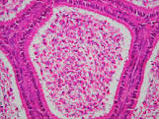
HISTOLOGIA
GENERALIDADES

Slide 2
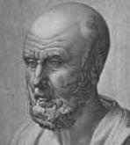
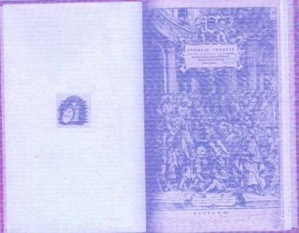
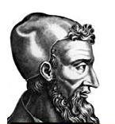
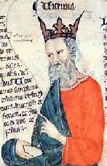
HISTORIA DE LA HISTOLOGÍA
Primer período o prehistoria de la Histología
(Siglo IV hasta mediados del XVII)
T. Fibrilar

Slide 3
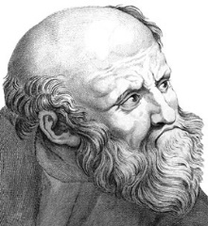
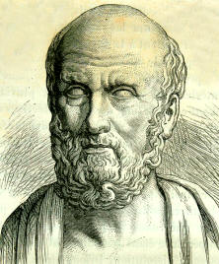
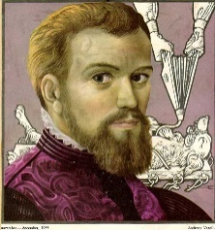
Etapa premicroscopica
EMPEDOCLES DE AGRIEGENTO:
Cuerpo humano esta formado por 4 elementos.
HIPÓCRATES DE COS:
Postuló la teoría de los humores H. negro, amarillo, sangre y bilis
VESALIO: 1543 “ De humani corporis fabrica libri septem”----- Anatomia

Slide 4

Segundo período
(Se inicia a mediados del siglo XVII hasta los últimos 25 años del siglo XIX.)
Fueron creados los primeros microscopios ópticos.
Este período culmina con la generalización más importante de la Biología La Teoría celular

Slide 5
Etapa microscópica
HERMANOS JANSSEN ( Microscopio Simple)
GALILEO GALILEI( 1612)
MARCELO MALPIGHI( 1628 – 1694) Anatomia Microscópica
HERMANOS JANSSEN ( Microscopio Simple)
GALILEO GALILEI( 1612)
MARCELO MALPIGHI( 1661)PADRE DE LA HISTOLOGIA Anatomia Microscópica – capilares

Slide 6
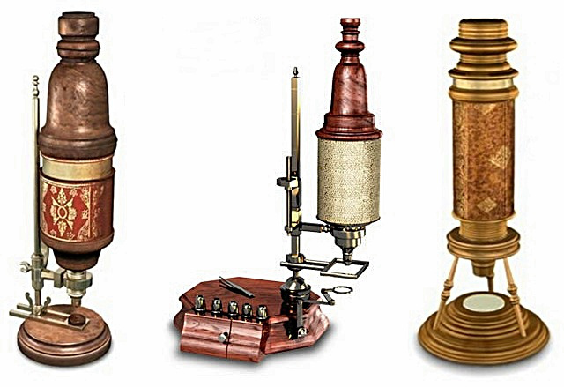
Juan y Sacarias Hansen (1590 )

Slide 7
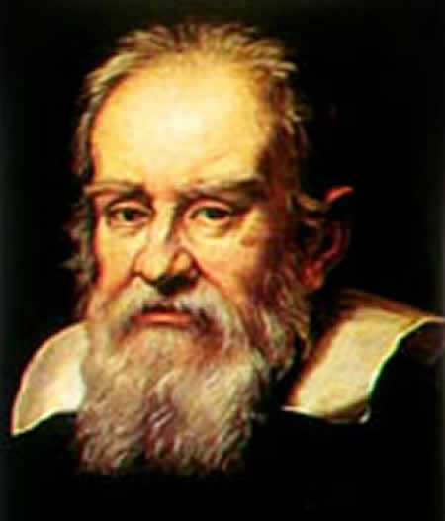
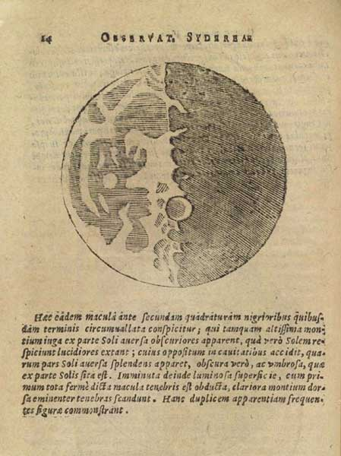
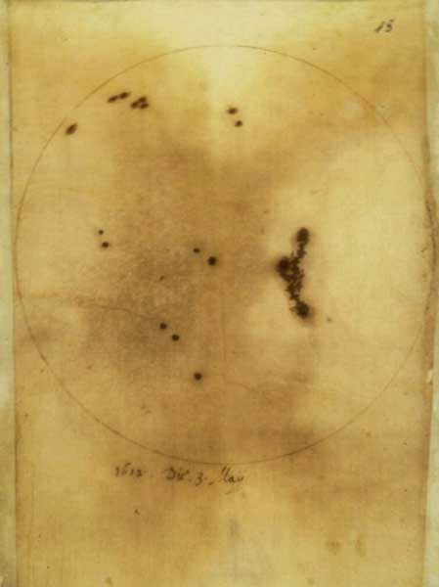
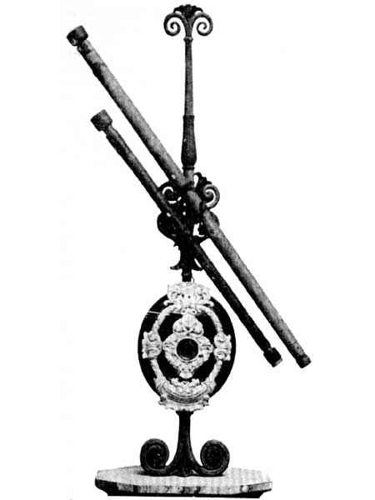
Galileo Galilei (1609)
Montañas y Cráteres lunares
Manchas solares

Slide 8
ROBERTH HOOKE ( celdas o células)
LEEUWENHOEK( 500 X) células eucariotas y procariotas, la epidermis , el pelo, las uñas, los dientes, la estructura muscular, la estructura del cristalino, el nervio óptico
BICHAT: designa 21 tipos de tejidos. Fundador de la Histologia moderna
THEODOR SCHWANN(animales) Y MATTHIAS SCHLEIDEN 1838 (Plantas)
1.- La célula es la unidad estructural de los organismos.
2.- La célula es la unidad funcional de los organismos.
ROBERT BROWN 1831.- Núcleo
PURKINGE: investigó la estructura neuronal
VIRCHOW: Ommis cellula e cellula. El músculo y el hueso están formados por células. Padre de la Histologia.
1883 Jacobson propuso el uso de ácido crómico.
1893 Blum estudia al formaldehido.

Slide 9
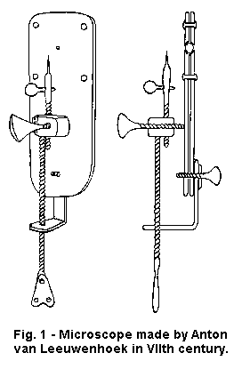
EL NOMBRE
La palabra microscopio fue utilizada por primera vez por los componentes de la "Accademia dei Lincei“
Micro=pequeño
Scophein=ver

Slide 10
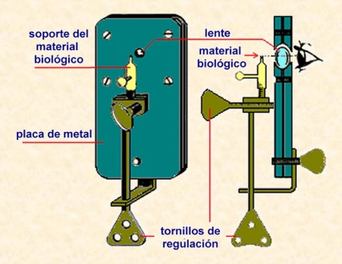
CARACTERÍSTICAS DEL MICROSCOPIO DE LEEUWENHOEK
El primitivo microscopio de Leeuwenhoek tenía dos lupas combinadas con las que llegó a alcanzar 260 aumentos, lo cual le permitió visualizar algunos protozoos.

Slide 11
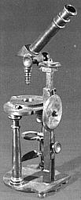
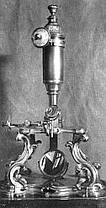
MICROSCOPIOS DEL SIGLO XVIII

Slide 12
ROBERTH HOOKE ( celdas o células)
LEEUWENHOEK( 500 X) células eucariotas y procariotas, la epidermis , el pelo, las uñas, los dientes, la estructura muscular, la estructura del cristalino, el nervio óptico
BICHAT: designa 21 tipos de tejidos. Fundador de la Histologia moderna
THEODOR SCHWANN(animales) Y MATTHIAS SCHLEIDEN 1838 (Plantas)
1.- La célula es la unidad estructural de los organismos.
2.- La célula es la unidad funcional de los organismos.
MENDEL, teoría de mutacionismo
HUGO VRIES padre de la citogenética
FLEMING: Mitosis
CAJAL: Teoria del neuronismo
ROBERT BROWN 1831.- Núcleo
PURKINGE: investigó la estructura neuronal
VIRCHOW: Ommis cellula e cellula. El músculo y el hueso están formados por células

Slide 13


EVOLUCIÓN DEL MICROSCOPIO

Slide 14
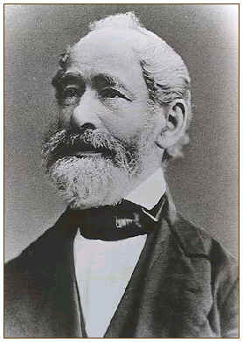
CALR ZEISS
Mejora la microscopía de inmersión sustituyendo el agua por aceite de cedro lo que permite obtener 2000 aumentos

Slide 15

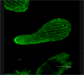
Tercer Período
(Todo el Siglo XX hasta la fecha actual)

Slide 16
1949 Cristian René de Duve (lisosomas y peroxisomas)
1973 George Emil Palade (mitocondrias, aparato de Golgi, ácidos nucleicos)

Slide 17
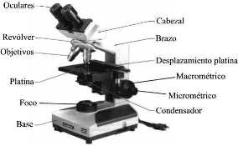
MICROSCOPIO ÓPTICO COMPUESTO

Slide 18
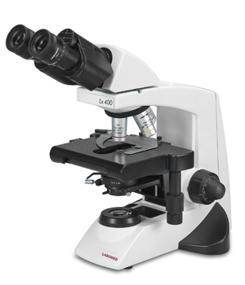
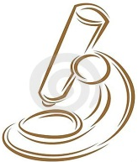
Microscopio de Luz
Este instrumento, magnifica y enfoca los rayos de luz por medio de lentes. Los rayos de luz pueden ser naturales o artificiales.
El microscopio compuesto se usa para estudiar porciones pequeñas y finas de especímenes en cortes longitudinales o transversales. Tiene diferentes magnificaciones y se puede apreciar más detalles. La fuente de luz está debajo del espécimen.

Slide 19
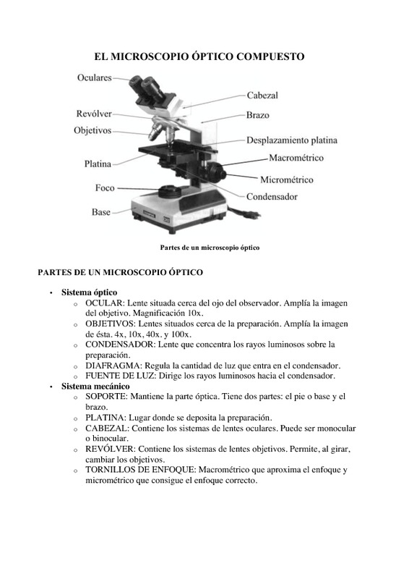
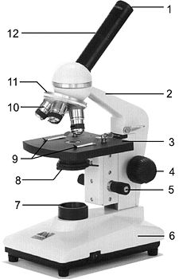
Copia el Microscopio y Completa en el cuaderno
1._________________ 7.______________________
2._________________ 8.______________________
3._________________ 9.______________________
4._________________ 10._____________________
5._________________ 11._____________________
6._________________

Slide 20
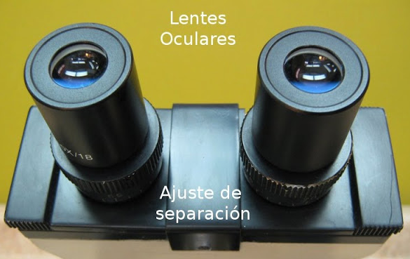
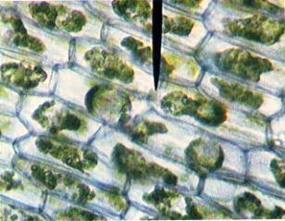
Partes Ópticas
Ocular - La función del ocular es aumentar la imagen formada por el objetivo.
Algunos oculares presentan un punto que sobresale en el campo microscópico.
Este es un indicador que se usa para facilitar la posición de algún punto específico en su observación.
Este indicador se mueve haciendo girar el lente ocular.

Slide 21
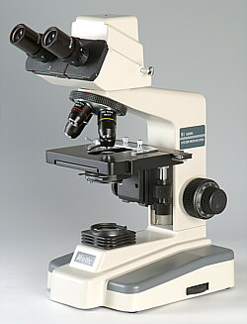
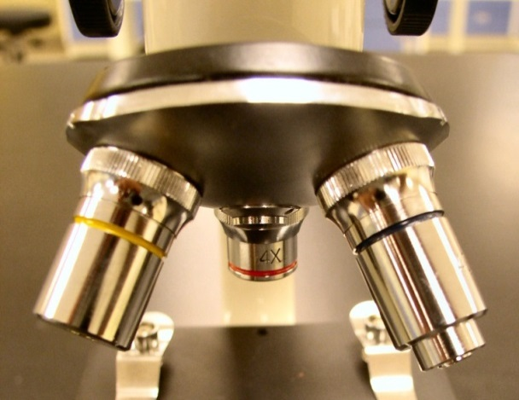
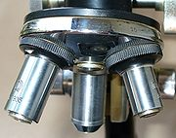
Objetivos
Objetivo de rastreo (4X):
Se observa el especímen completo. Se usa
para encontrar imagen.
Objetivo de baja potencia (10x):
Se usa para enfocar la imagen
Objetivo de alta potencia (40x):
Se usa para ver la imagen, con mayores detalles.
Objetivo de inmersión de aceite (100x): Se usa con aceite, el mismo se añade antes de cambiar de objetivo.

Slide 22
¿Cómo calcular la magnificación total?
La magnificación total del microscopio se puede determinar multiplicando la magnificación del objetivo por el ocular.
Objetivo | Magnificación objetivo | Magnificación ocular | Magnificación total
Rastreo | 4X | 10X | 40X
Baja potencia | 10X | 10X | 100X
Alta potencia | 40X | 10X | 400X

Slide 23
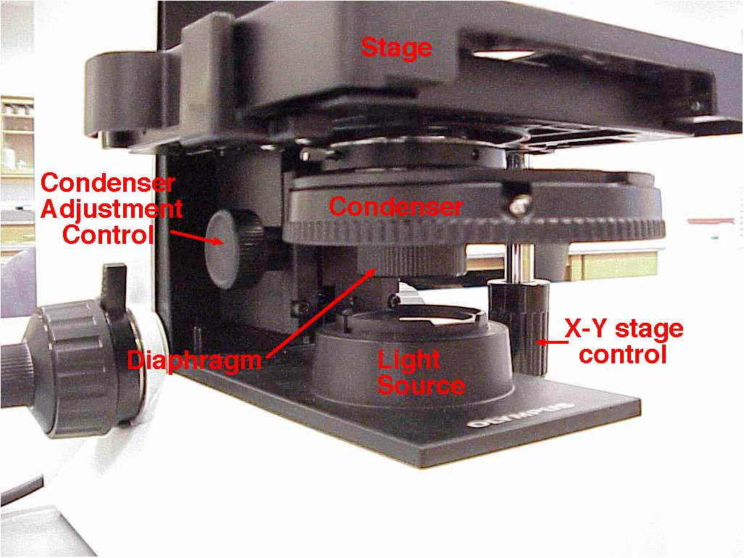
Lámpara: El microscopio está provisto de una fuente de luz eléctrica.
Condensador: Es un lente colocado debajo dela platina, cuya función es convertir los rayos divergentes de luz en una corriente paralela de rayos que atraviezan el objetivo estudiado.

Slide 24
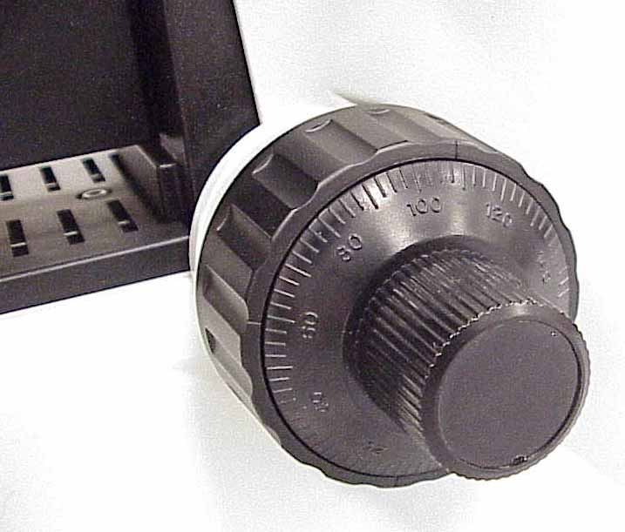
Partes mecánicas
Diafragma: Instrumento mecánico colocado debajo del condensador, regula la cantidad de luz que pasa a través del objeto a observarse.
Tornillo Macrométrico: Es el tornillo de mayor tamaño.
Está ubicado en la parte superior del microscopio. Se usa con los objetivos de 4x y 10x.
Tornillo Micrométrico: Este se utiliza para movilizar la platina a distancias muy pequeñas, por lo tanto se utiliza principalmente para afinar el enfoque. Único a usarse cuando observamos objetos con el objetivo de magnificación alta.
Da un enfoque preciso de la imagen, se usa con los objetivos de 40x y 100x.

Slide 25
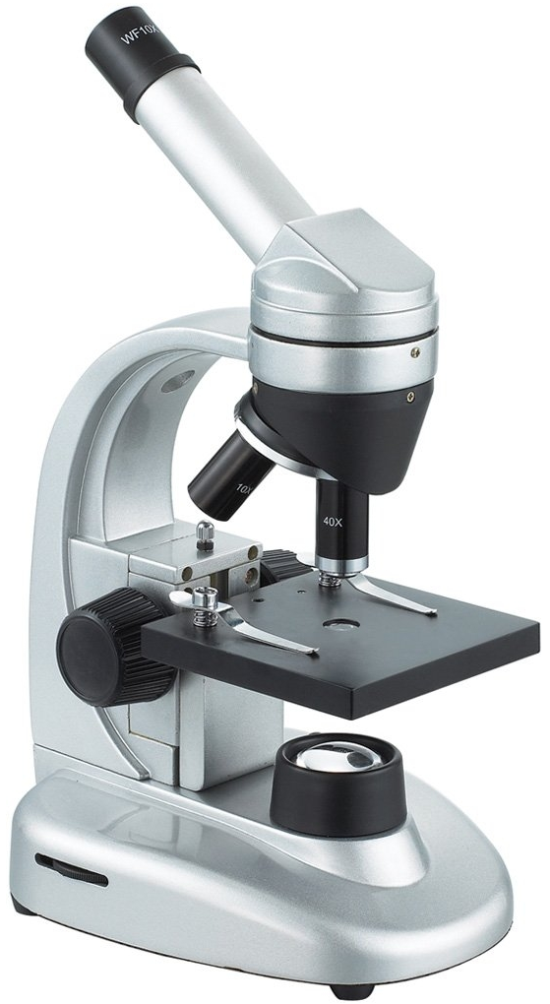
Platina: Está colocada debajo de los objetivos y se utiliza para colocar las laminillas.
Ajustadores de platina: Dan movimiento al carro mecánico.
Ganchos o carro mecánico: Colocados sobre la platina para sujetar la laminilla en la posición correcta.
Brazo: Apoya la parte superior y provee para su manejo.
Base: Parte inferior por donde se sujeta para su cargado.

Slide 26
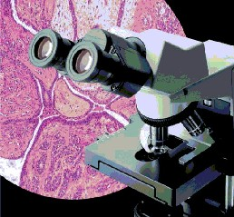
PARÁMETROS ÓPTICOS
Aumento
Poder de resolución

Slide 27
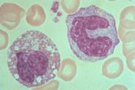
AUMENTO
Se calcula multiplicando el aumento del objetivo por el aumento del ocular

Slide 28
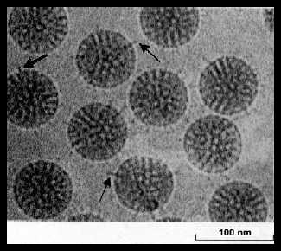
PODER DE RESOLUCIÓN
Distancia si dos puntos se distinguen
Mayor, con aceite de cedro

Slide 29
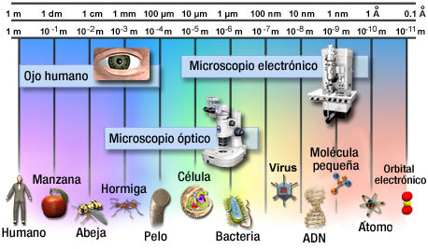
INSTRUMENTOS UTILIZADOS PARA OBSERVAR

Slide 30
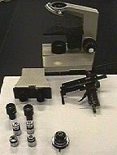
PARTE MECÁNICA QUE SE PUEDE DESMONTAR
Estativo
Tornillos de la platina
Cabezal
Oculares
Objetivos

Slide 31
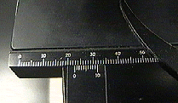
PLATINA
Pinza
Escala

Slide 32
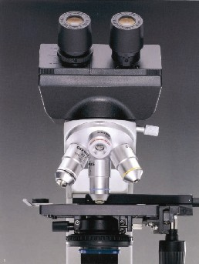
SISTEMA DE AJUSTE (1)
Anillo de ajuste de los oculares
Tornillo que permite mover el cabezal
Tornillos del condensador
Tornillos reguladores de la platina
Palanca de cierre del diafragma

Slide 33
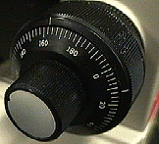
SISTEMA DE ENFOQUE
Freno
Tornillo macrométrico
Tornillo micrométrico

Slide 34
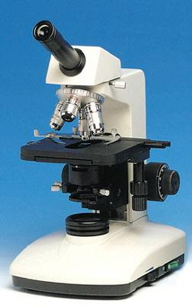
SISTEMA DE ILUMINACIÓN: FUENTE DE LUZ
Suele ser una lámpara halógena de intensidad graduable
Se enciende y apaga con un interruptor
En el exterior puede tener un filtro
Filtro
Interruptor y graduación de la luz
Lámpara

Slide 35
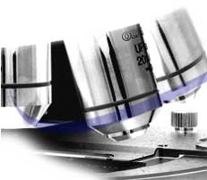
LENTES: OBJETIVOS
Están colocados en el revolver
Tienen un sistema de amortiguación
Un anillo coloreado indica los aumentos
Son de 4, 10, 40 y 100 (inmersión) aumentos

Slide 36
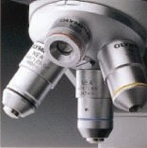
OBJETIVOS
Rojo
4x
Amarillo
10x
Blanco
100x
Azul
40x
Amortiguación

Slide 37
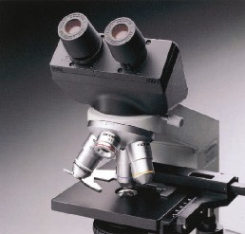
LENTES: OCULARES
Oculares
Ajuste de la distancia interpupilar

Slide 38
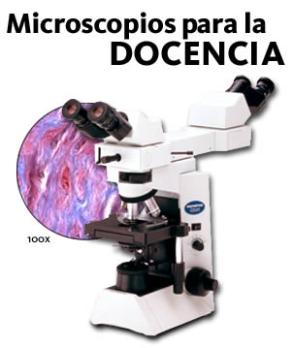
TETRAOCULARES

Slide 39
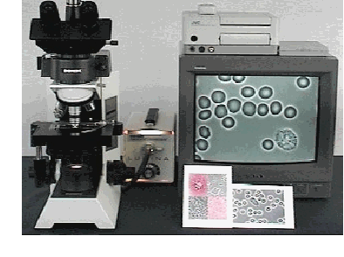
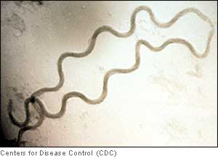
MICROSCOPÍA DE CAMPO OSCURO
Treponema pallidum

Slide 40
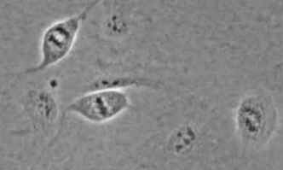
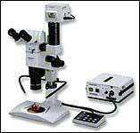
MICROSCOPÍA DE CONTRASTE DE FASES
Células epiteliales 20 x

Slide 41
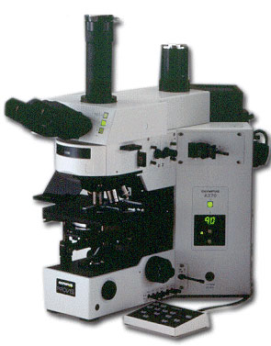

MICROSCOPIA DE FLUORESCENCIA
Células epiteliales 200 x

Slide 42

PRIMER M.E. EN ESPAÑA (1949)

Slide 43


MICROSCOPIO ELECTRÓNICO

Slide 44

MICROSCOPIO ELECTRÓNICO DE BARRIDO

Slide 45

M.E. DE TRASMISIÓN
Bacilos en división

Slide 46

M.E DE BARRIDO
Glóbulo rojo

Slide 47

M.E. DE BARRIDO
Glóbulo blanco

Slide 48
TIPOS DE MICROSCOPIOS
Microscopio
Óptico Simple
Lupa
Microscopio
óptico
M.O. Normal
Campo oscuro
Contraste de fases
Fluorescencia
Microscopio
Óptico
Compuesto
Tipos de
microscopios
Transmisión
Barrido
Digital
Efecto túnel o cuántico
Microscopio
electrónico

Slide 49


MATERIAL NECESARIO: PORTAS Y CUBRES

Slide 50

ACEITE DE INMERSIÓN
Hoy no son de madera de cedro, sino sintéticos
Los hay de baja, media y alta viscosidad
Su empleo es imprescindible con el objetivo de inmersión (100x)

Slide 51
MANEJO DEL MICROSCOPIO
No poner la preparación al revés
Regular la luz a intensidad media
Ajustar condensador y diafragma al medio
Empezar por poco aumento
Mirando por fuera subir la platina
Enfocar y ajustar
Pasar al siguiente aumento y enfocar
Al acabar retirar la preparación
Apagar la luz

Slide 52
TECNICAS DE COLORACION
Sudán III y IV, Sudán negro B: (tinción de grasas)
Reacción de Schiff del acd. Peryodíco (PAS): proteoglicanos, glucógeno.
Reacción de Feulgen: ADN.
Mallory Weis: Tejido conectivo.
Método de Masson: tejido conectivo (verde).
Hematoxilina-Eosina
Zhiell Nilsen
Azul de metileno
Coloración de Wright
Reacción de Cajal (sales de plata): tejido nervioso.

Slide 53

Tinción de células para
la observación microscópica
Extensión de una fina capa
de células sobre el porta
Adición del colorante
lavado y secado
Secado al aire
Se coloca una gota de aceite
de inmersión sobre el porta y
se observa con el objetivo de
100X
Fijación por flameado del porta

Slide 54




Tinción de Gram
Tinción del frotis
Previamente fijado al calor,
con cristal violeta
Durante 1 minuto.
Todas las células se tiñen
de color azul-violeta.
Paso 1
Paso 2
Añadir Lugol,
dejar actuar 2 minutos
Todas las células siguen
de color azul-violeta.
Gram +
Decolorar con alcohol
Las células Gram +
siguen de color azul-violeta.
Las Gram negativas
se decoloran.
Paso 3
Tinción de contraste
Con safranina 2 minutos.
Las células G+
se ven azul-violeta.
Las G- rosas o rojas.
Paso 4
Gram -

Slide 55

Hematoxilina-Eosina

Slide 56


Slide 57
CITOLOGIA
1.590: microscopio
1.660 Marcelo Malpighi: fundador de la histología.
1.665: Hooke tj. vegetal compuesto por cámaras (células)/ Protoplasma.
1.830: núcleo (microscopios compuestos)
Teoría celular: 1.838 Schleiden (reino vegetal)
1.839 Schwann (reino animal)

Slide 58


Altman y Hertwig

Slide 59
TEORIA CELULAR: Reconocimiento de que la célula es el elemento fundamental del organismo, a la que se trasladan todos los procesos vitales. Las células se forman por división de otras células y el proceso se origina en el núcleo.
“Toda células se origina en otra célula”
Célula tejido órganos sistemas
Histología: explica la interrelaciones entre las células, los tejidos y la estructura y la composición molecular de los órganos.

Slide 60
Forma y tamaño de las células
Forma: Está condicionado por varios factores:
- Relación entre forma y función
- Medio líquido (esféricas)
- En masas compactas, afectadas por la presión (poliédricas)
- Forma no constante
Tamaño: Variable (10-60um) No existe relación entre el tamaño de un animal y el tamaño de las células que lo componen.

Slide 61
Tamaño de las células
MACROSCÓPICAS
MICROSCÓPICAS
Las unidades más comunes corresponden a dimensiones lineales muy pequeñas
Bacterias: 1 a 5 nm
C. Eucariotas: 10 a 100 nm
Ribosomas, microtúbulos y micofilamentos: 5 y 25 nm
Nucleo: 10 Um
Mitocondrias: 2 Um
Micrómetro: -6
Nanómetro: -9
Angstrom: decima de nanómetro

Slide 62


Slide 63

Formas de las células
Es variada y depende de la tensión superficial y la viscosidad del protoplasma, acción mecánica de las c. vecinas, consistencia de la membrana y de la función celular.
Eféricas
Fusiformes
Cilíndricas
Estrelladas
Planas
Cubicas
Poligonales
Filiformes
Ovaladas
Esfera o bastones
Poliédricas
Proteiformes
Óvulos
M. liso
M. estriado
Neuronas
Mucosa bucal
Folículo de la tiroides
Hígado
Espermatozoide
Glóbulos rojos
Bacterias
Vegetales
Glóbulos blancos

Slide 64

Propiedades físicas y fisiológicas de la célula

Slide 65

LA CONDUCTIVIDAD
Conduce electricidad por mecanismos muy específicos y controlados, la célula expulsa o deja entrar iones con carga eléctrica así establece una diferencia de voltaje desde su interior hacia el exterior, este desequilibrio se corrige solo ya que la célula puede mantener el potencial o controlar el retorno al equilibrio.

Slide 66

IRRITABILIDAD
Capacidad para reaccionar ante diferentes estímulos pueden ser físicos, químicos o mecánicos, virtud de toda célula viva ya que entra en acción bajo la provocación de los estímulos exteriores.

Slide 67


ELASTICIDAD
Es la contracción rápida o lenta que experimenta la célula en presencia de un estimulo que puede producirse en el medio en el que vive cambiando su apariencia y su forma como un medio de protección.

Slide 68
ABSORCIÓN O ASIMILACIÓN
Son capaces de fabricar o sintetizar sus propios alimentos a partir de compuestos inorgánicos.
Otras en cambio tienen que incorporar alimentos orgánicos que ya han sido fabricados por otros organismos.
procesos de endocitosis

Slide 69

EXCRECIÓN
Corresponde a la eliminación de sustancias de desecho expulsa a través de su membrana celular las sustancias que no le son útiles así como los metabolismos tóxicos.

Slide 70

RESPIRACIÓN
Mecanismo mediante el cual las células obtienen oxigeno del exterior y oxidan nutrientes de los alimentos para que liberen energía.

Slide 71

CRECIMIENTO Y REPRODUCCIÓN
Las células se reproducen y de esta manera pueden cumplir con su ciclo y funciones especificas, permite a la célula alcanzar un determinado tamaño pero si este tiende a incrementarse de manera anormal la célula procede a dividirse y multiplicarse.

Slide 72



Ciclo celular

Slide 73
CICLO CELULAR
Consta de 2 fases principales: mitosis e interfase y 3 fases adicionales que son subdivisiones de la interfase: G1, S, G2.
La mitosis dura aproximadamente 1 hora e incluye: cariocinesis (división del núcleo en 2) y citocinesis (división de la célula en 2 células hijas)
G1: es un período de crecimiento celular, no hay síntesis de DNA, dura pocas horas en células de división rápida y toda la vida en células que no se dividen.

Slide 74
CICLO CELULAR
S: fase de síntesis de DNA, dura 7 horas, se duplica la cantidad de DNA con la formación de nuevas cromátides que serán visibles en la profase.
G2: Dura 1 hora, las células tienen una dotación doble de DNA y están en reposo antes de entrar a la división celular.
M: están en mitosis, se compone de 4 estadios.
G0: Las células que no se están dividiendo son células que están fuera de ciclo.

Slide 75
MITOSIS
Es el proceso de división celular que produce 2 células hijas con el mismo número de cromosomas (n) y de contenido de DNA que la célula original.
La mitosis ocurre después de la fase S y se divide en 4 fases.
La célula madre origina 2 células hijas, con el fin de mantener la población de células madres.

Slide 76

Mitosis
Interfase Profase Metafase
Anafase Telofase
Etapas de la mitosis

Slide 77

MITOSIS
Profase: Se hacen visibles los cromosomas, desaparece el nucleólo, se replican los centriolos y se desintegra el envoltorio nuclear.

Slide 78

MITOSIS
Metafase: se organiza el huso mitótico formado por microtúbulos alrededor de los centriolos ubicados en los polos opuestos de la célula. Los cromosomas se ubican en la línea ecuatorial.

Slide 79

MITOSIS
Anafase: se separan las cromátides, que son atraídas hacia los polos por el huso acromático fijados en los centrómeros.

Slide 80


MITOSIS
Telofase: reconstitución de un envoltorio nuclear alrededor de los cromosomas en cada polo, reaparecen los nucléolos, el citoplasma se divide para formar dos células hijas, cada una contiene copias idénticas del DNA duplicado.

Slide 81


